Slide 1
Индивидуальный исследовательский проект: «Исследование причин появления на карте мира непризнанных и самопровозглашенных государств»
ученицы 10 «А» класса
Падюковой Алины Александровны
Руководитель проекта: Ларцева Елена Сергеевна, география
г. Ухта
2022

Slide 2
Гипотеза и актуальность темы
Гипотеза: в мире на данный момент существует множество непризнанных самопровозглашённых государств.
Актуальность темы моего проекта заключается в том, что в международном праве существует ряд до конца не решенных проблем, одной из которых является образования новых государств и правовые последствия, возникающие при таких обстоятельствах.

Slide 3
Цель и задачи проекта
Цель проекта: выявить причины появления на карте мира непризнанных и самопровозглашенных государств
Для реализации данной цели я поставила перед собой следующие задачи:
1.Изучить информацию о непризнанных и самопровозглашённых государствах.
2.Выяснить причины их возникновения.
3.Узнать о географическом положении таких стран.
4.Выяснить, с какими проблемами сталкиваются непризнанные государства.
5.Систематизировать и разработать презентацию, содержащую информацию о непризнанных и самопровозглашённых государствах.

Slide 4
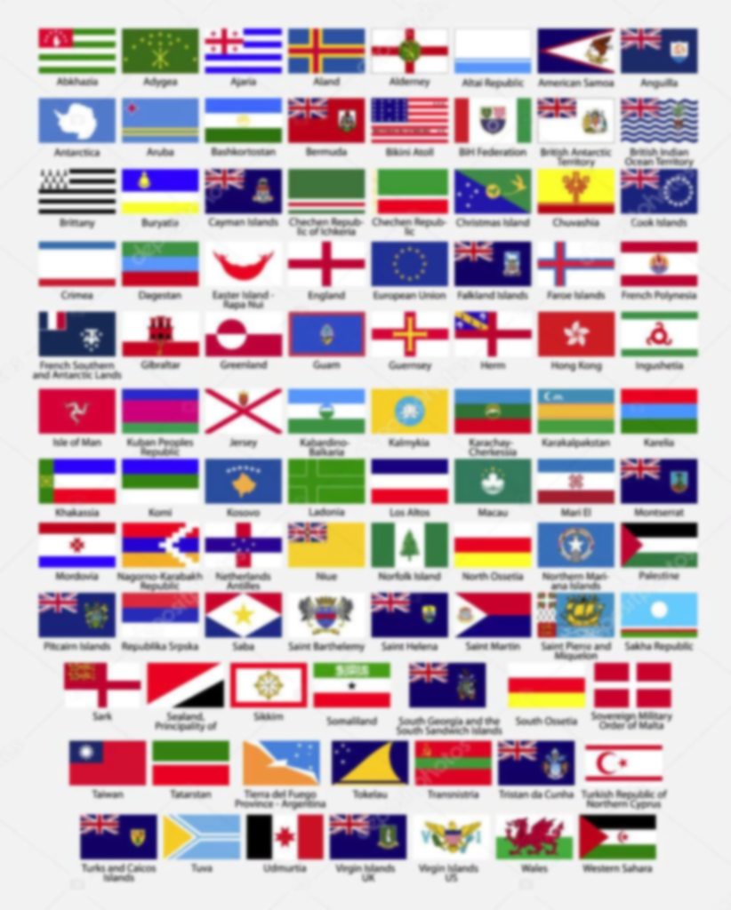
Понятие непризнанных и самопровозглашённых государств
Самопровозглашённое государство – государство, стремящееся отделиться и получить суверенитет.
По признанию суверенитета
Непризнанные (государства, которые не признало ни одно государство — член ООН).
Частично признанные

Slide 5
Контроль над своей территорией
Квазигосударства, контролирующие территорию лишь в местах компактного расселения этнической группы
Частичный контроль территории
Протекторат международного сообщества
Полный контроль территории
Вазиристан, Приднестровье, Сомалиленд, Северный Кипр
Абхазия, Нагорный Карабах, Тамил Илам, Южная Осетия
Косово
Курдистан

Slide 6
Причины появления непризнанных самопровозглашённых государств
Сепаратизм
Послевоенное разделение
Получение независимости колоний
Революции и гражданские войны

Slide 7
Географическое положение непризнанных и самопровозглашённых стран
Китайская Республика на Тайване
Тайвань - одна из провинций Китая
Остров между Восточно-Китайским и Южно-Китайским морями
Вопрос о членстве Тайваня в ООН и признании независимости государства поднимается регулярно
Признана 23 странами.

Slide 8
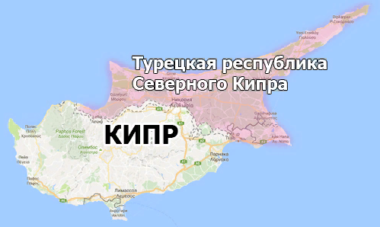
Турецкая Республика Северного Кипра
Находится на севере острова Кипр
Был разделен между греческой и турецкой общинами
В северной части острова была провозглашена Турецкая республика Северного Кипра, не признанная мировым сообществом
Официально признана Турцией

Slide 9
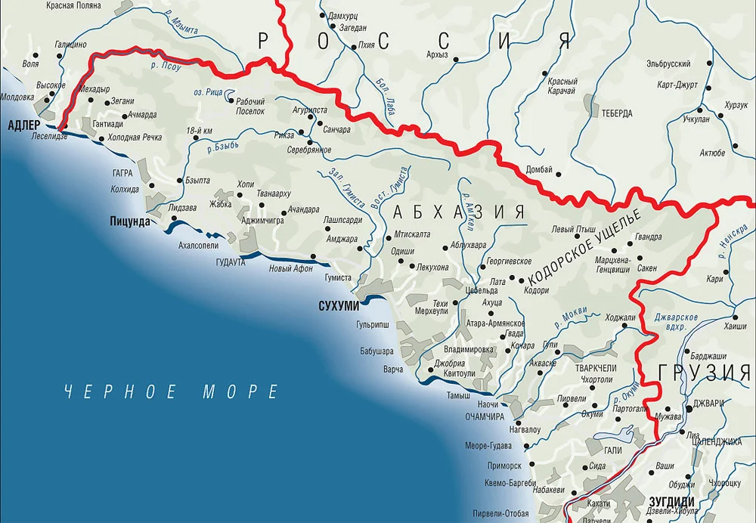
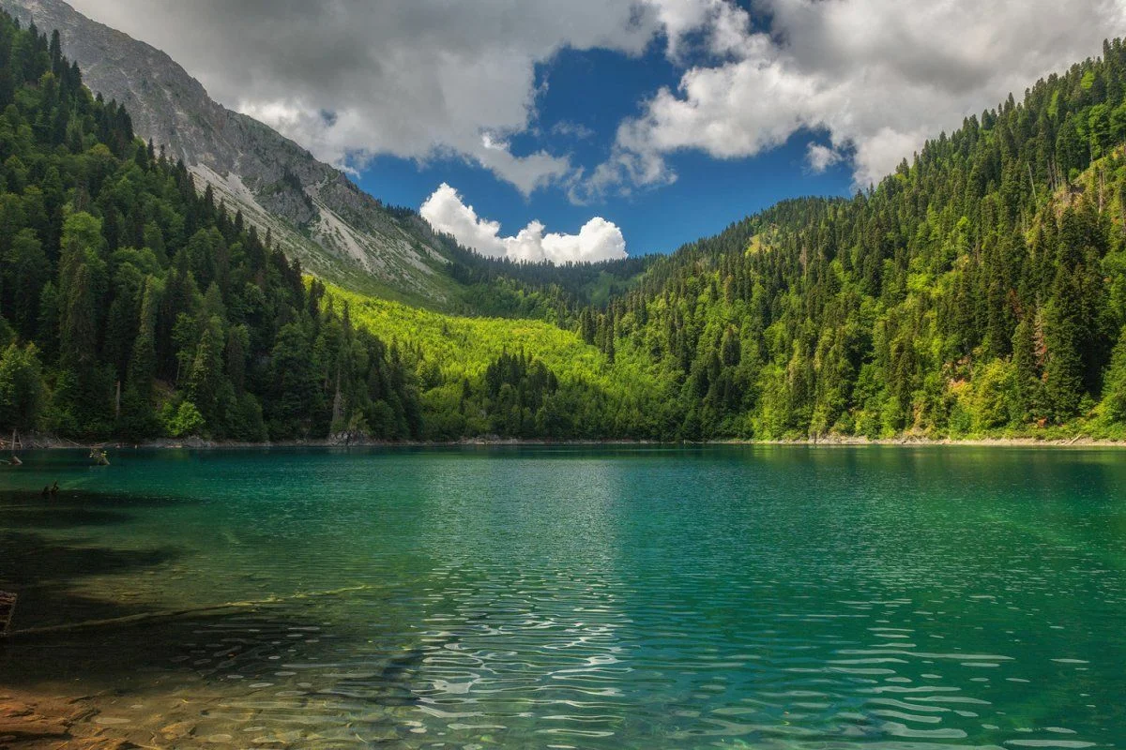
Республика Абхазия
Частично признанное государство в Закавказье
В документах ООН Абхазия рассматривается как территория Грузии
Официально признана Россией, Никарагуа, Венесуэлой, Науру

Slide 10
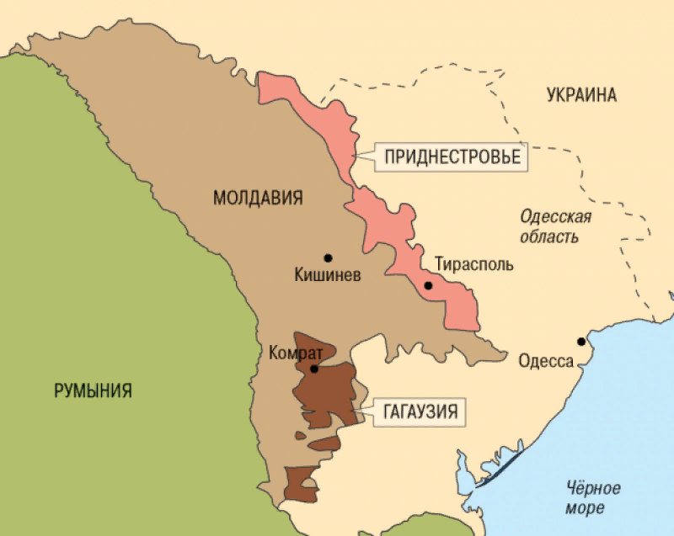
Приднестровская Молдавская Республика
Непризнанное государство, провозглашённое на части территории бывшей Молдавской ССР
На востоке граничит с Украиной, на западе — с Молдавией
Официально признана Нагорным Карабахом и Южной Осетией

Slide 11
Республика Южная Осетия
Территория Южной Осетии входит в состав нескольких районов Грузии согласно её конституции
Республика возникла после вооруженного грузино-осетинского конфликта
Признана РФ, Венесуэлой, Никарагуа, Науру

Slide 12
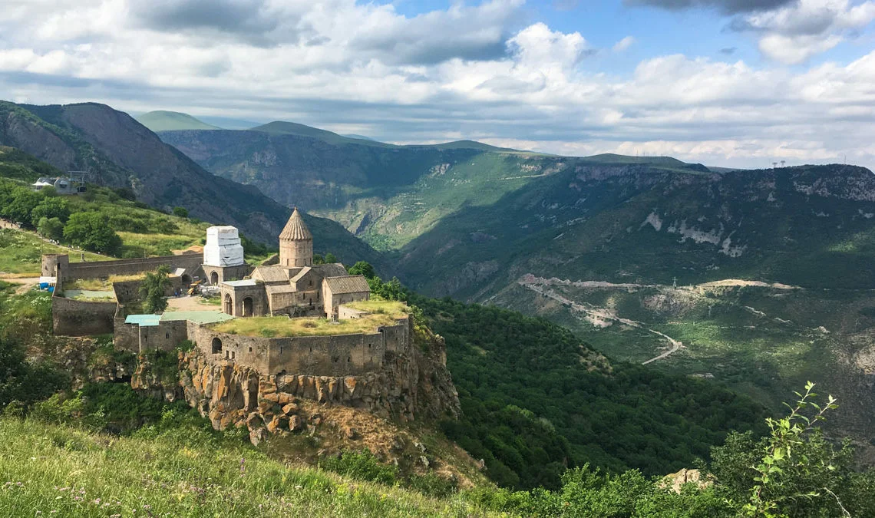
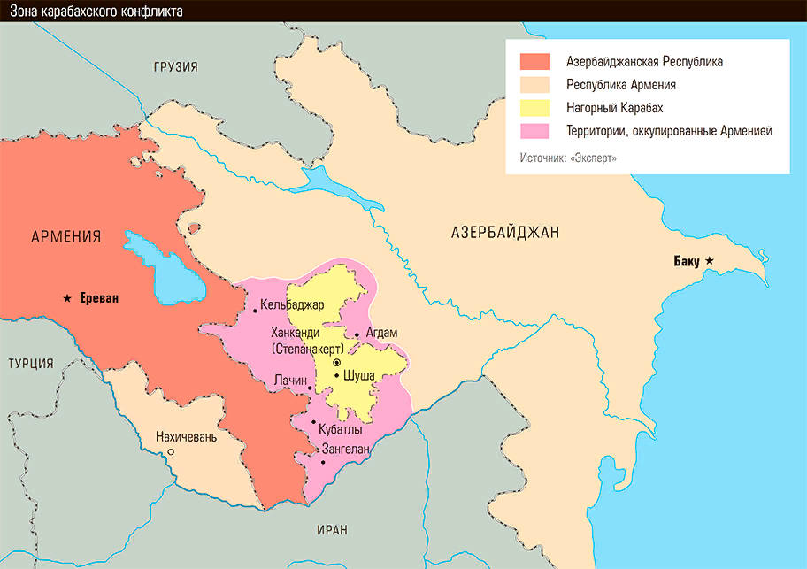
Нагорно-Карабахская Республика
Непризнанное государство в Закавказье
Официально признана Абхазией и Южной Осетией

Slide 13
Луганская и Донецкая Народные Республики
Непризнанные государства, которые были провозглашены в ходе политического кризиса на Украине
ЛНР
ДНР
Согласно законодательству Украины, территория Донецкой и Луганской областей, контролируемая ДНР и ЛНР соответственно, считаются временно оккупированными Россией
Украиной рассматриваются как террористические организации
Власти ДНР и ЛНР рассматривают западную часть Донецкой области и северную часть Луганской области как свои собственные территории
Независимость была признана Россией и Южной Осетией.

Slide 14
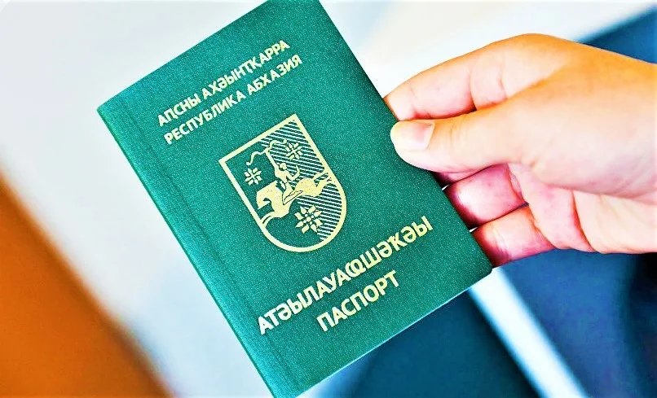
Проблемы непризнанных и самопровозглашённых стран
Выделение суверенных границ
Правосубъектностью и вступление в ООН неосуществимы
Поддержке извне
Нежелание республик признавать отделившиеся от них государственные образования
Спад экономики государства
Ограничение прав и свобод граждан
Эмблема ООН
Государственная граница
Паспорт Абхазии

Slide 15
Отношение России к непризнанным государствам
Ликвидация непризнанного государства, в случае если оно представляет реальную угрозу безопасности и территориальной целостности России (псевдогосударство Ичкерия, ИГИЛ).
Участие в урегулировании ситуации вокруг непризнанного государства, поддержание статус-кво, недопущение эскалации войны и вмешательства третьих сил (Нагорный Карабах).
Поддержка и обеспечение безопасности непризнанного государства с помощью миротворческих сил, но без дипломатического признания (Абхазия и Южная Осетия, Приднестровье).
Поддержка непризнанного государства без привлечения миротворческих сил и без дипломатического признания.
Полное дипломатическое признание ранее непризнанного государства и создание там российских военных баз (Абхазия и Южная Осетия).

Slide 16
Заключение
Самопровозглашённые и непризнанные государства отличаются друг от друга по многим параметрам: размером, географическим положением, уровнем экономического развития, статусом, числом признанных государств, контролем над своей территорией, способом возникновения.
Существует несколько причин появления непризнанных государств: гражданская война и революция, сепаратизм, послевоенное разделение, освобождение колонии от метрополии, распад государства и т.д.
Самопровозглашённые государства сталкиваются с рядом проблем, связанных с их неприязненностью со стороны государства, от которого они отделились, и со стороны ООН.
Россия участвует в урегулировании ситуации вокруг некоторых непризнанных государств, оказывает им поддержку, а других не признаёт или даже принимает участие в их ликвидации в случае угрозы гражданам других государств и своего государства.

Slide 17
Спасибо за внимание!

